Slide 1
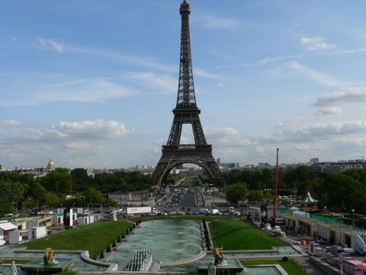

Slide 2
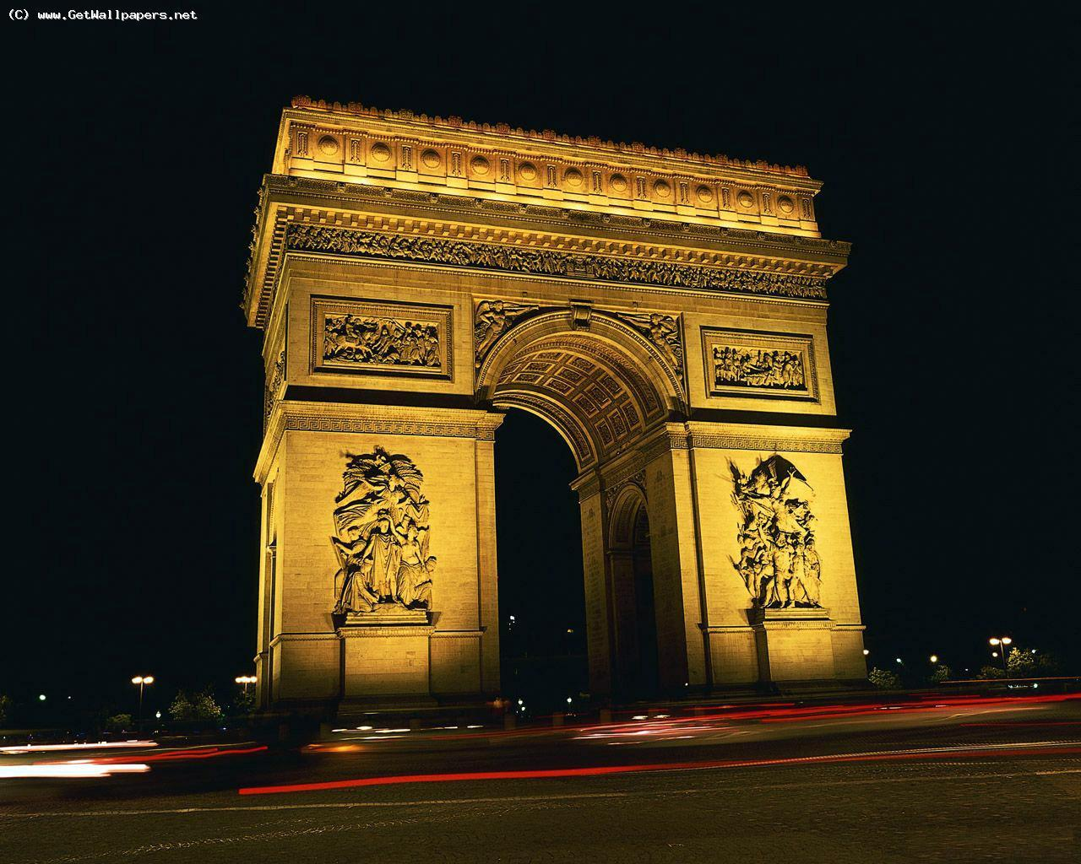

Slide 3
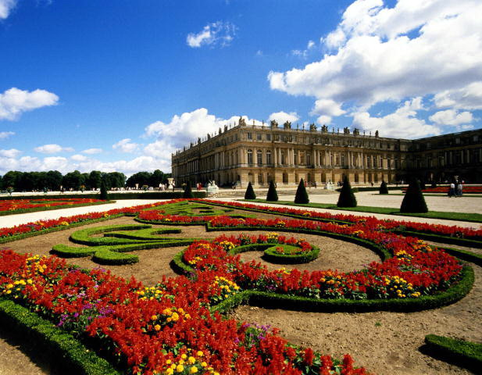

Slide 4
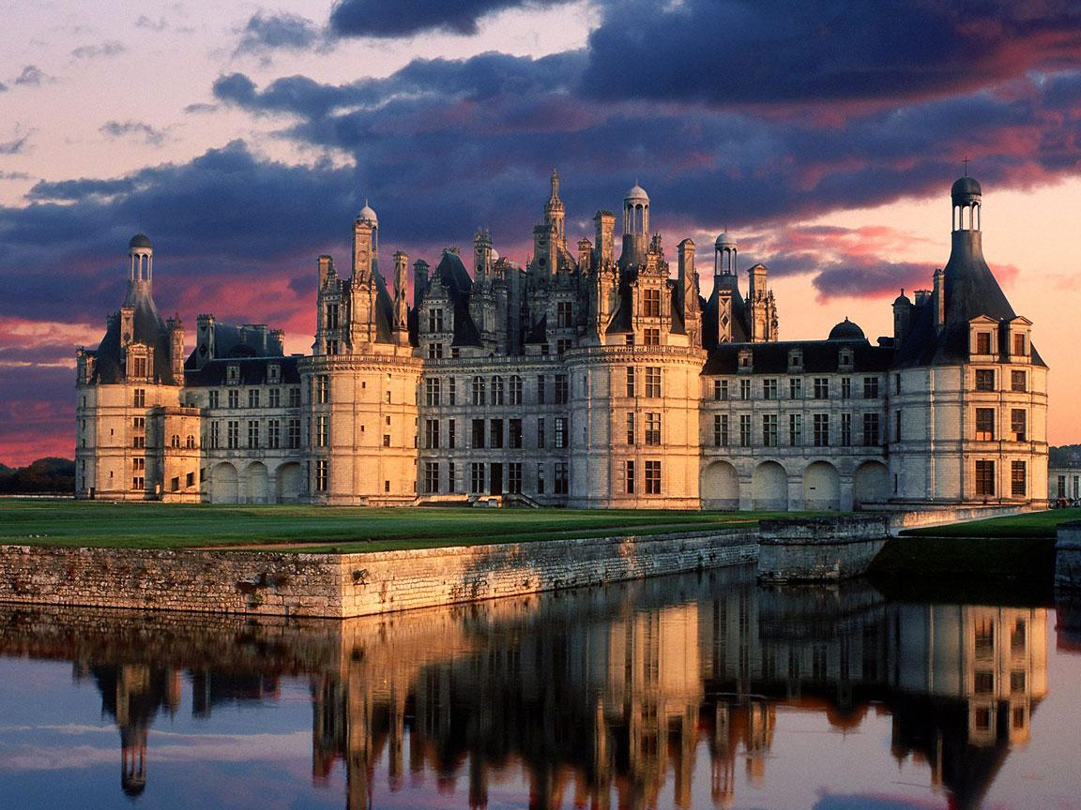

Slide 5
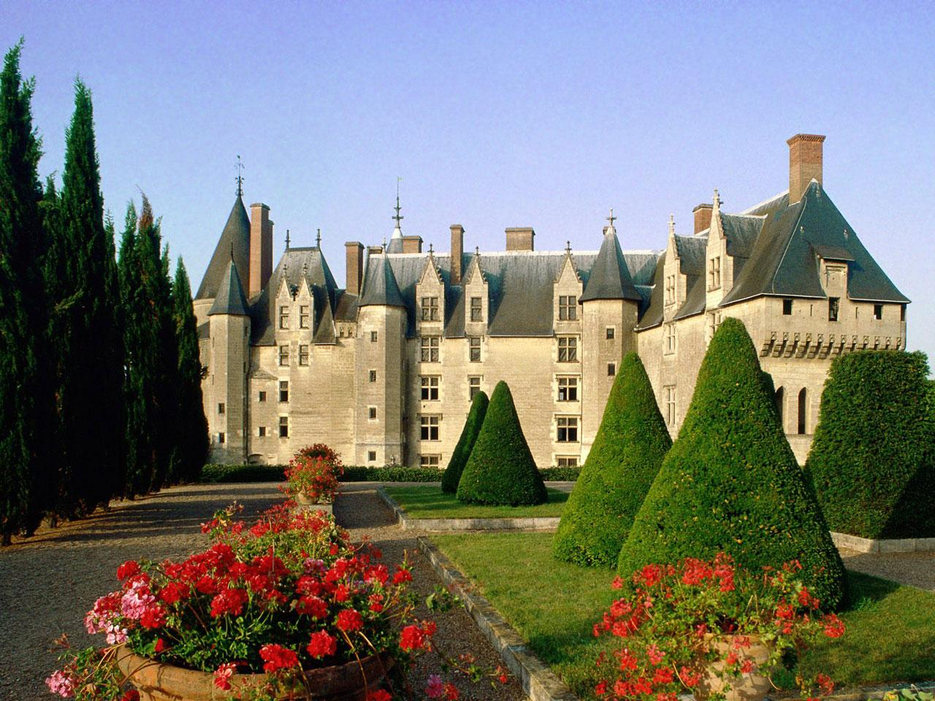

Slide 6
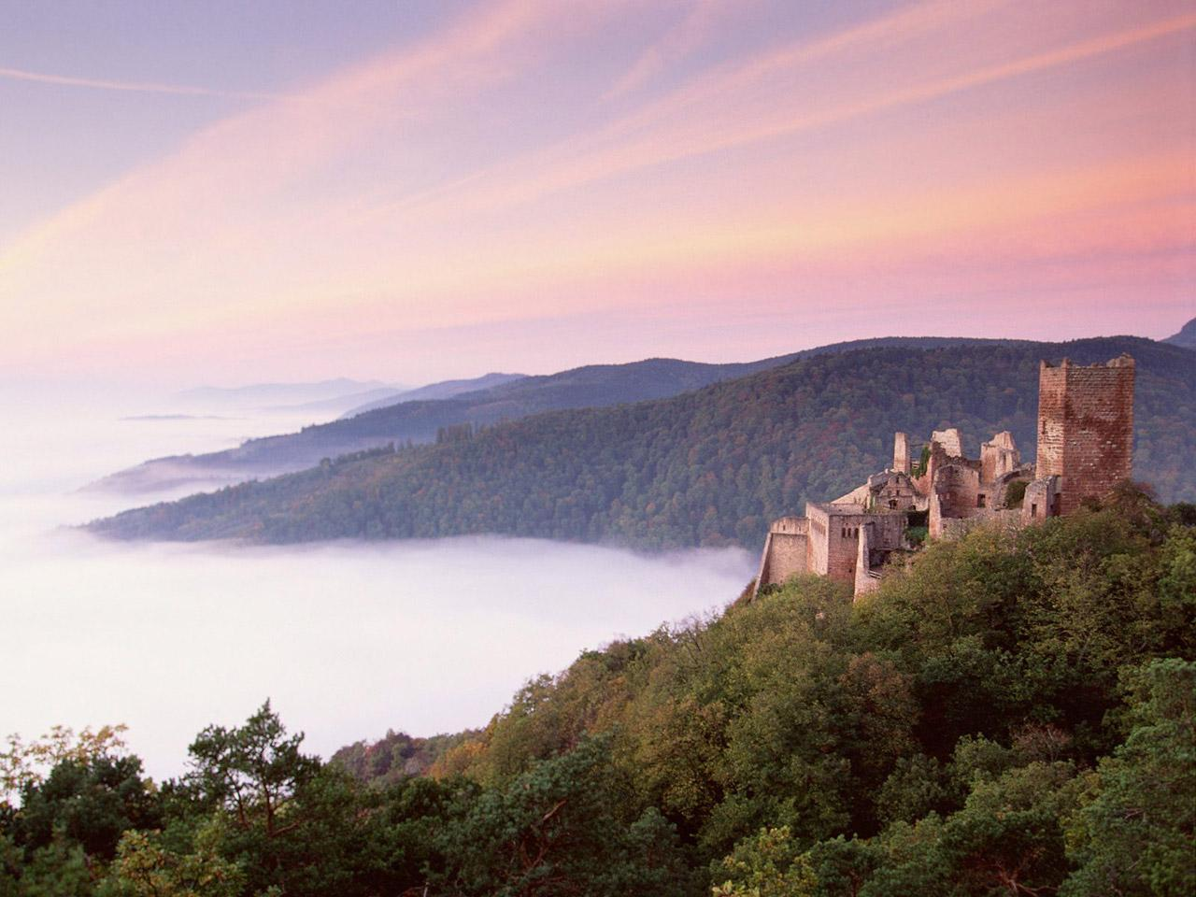

Slide 7
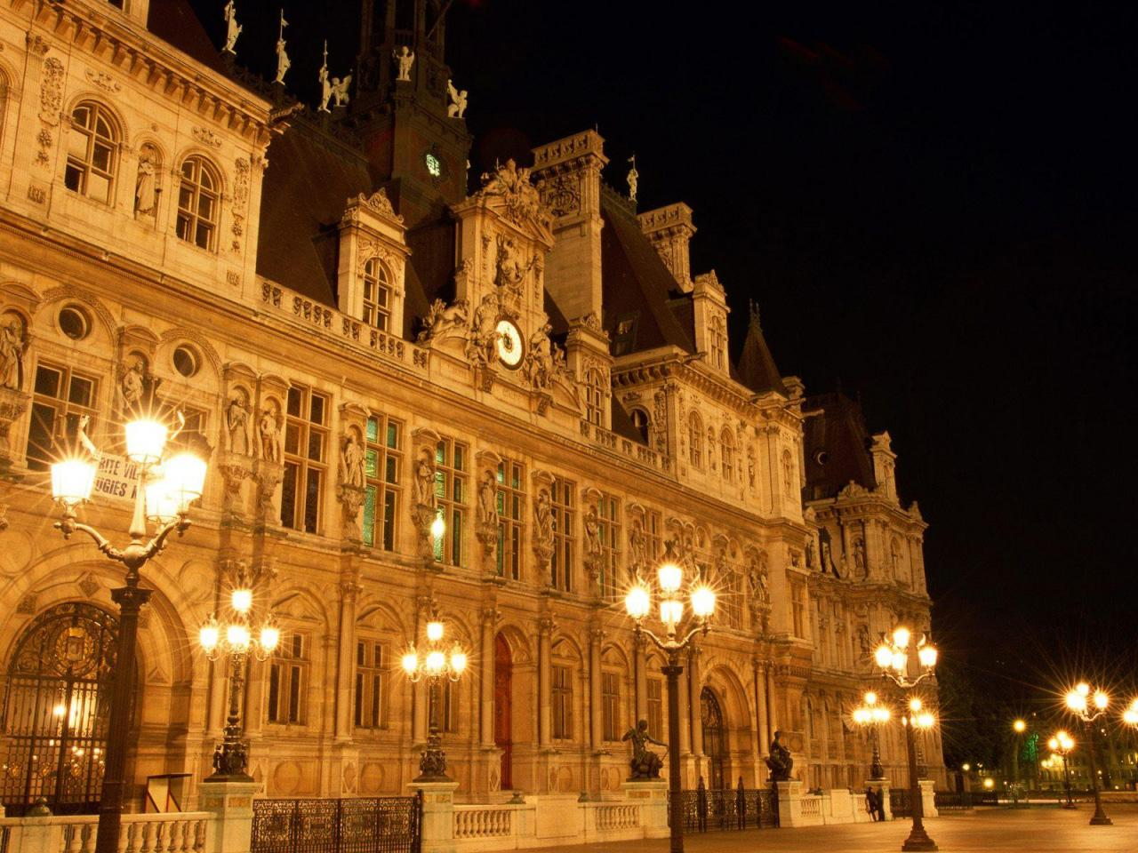

Slide 8
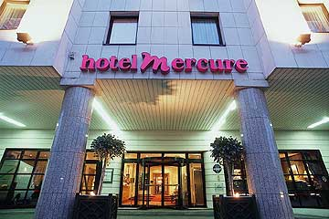

Slide 9
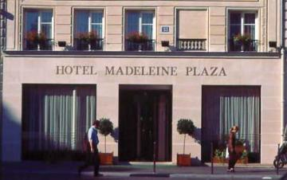

Slide 10
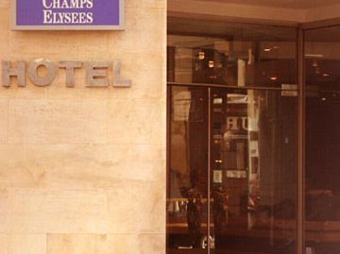

Slide 11
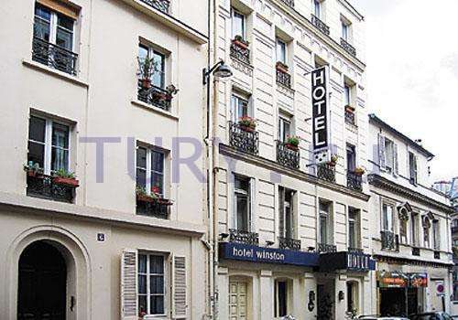

Slide 12
Lisez les mots:
- résérver une chambre à l`hôtel
- trouver une chambre libre
- s`installer à l`hôtel
- un hôtel confortable
- une grande chamber avec…(le téléphone, la télé, le frigo)
- être situé dans un bâtiment ancient (moderne)
- se trouver tout près de…(la station du métro, L`Arc de Triomphe, Le Louvre, Les Champs-
Elysées).
- les fenêtres donnent sur… (Notre-Dame, La Tour Eiffel).
- à deux pas de la station du métro
- la vue est splendide
- le personnel est poli
- la cuisine du restaurant est exellente
- pour…jours.

Slide 13
Le thème:
«A l`hôtel de Paris»

Slide 14
Prononcez-les mots comme il faut
[e] : résérver, téléphoner, situer, métro, trouver.
[ã] : chambre, grande, ancien, champs, splendide, restaurant, exellent.
[ε] : s`installer, ancien.
[ø]: deux, le.

Slide 15
Complétez les expressions:
résérver une …(chambre à l`hôtel)
trouver une …(chamber libre)
s`installer à (l`hôtel)
un hôtel …(confortable)
une grande chambrе avec…(le téléphone, la télé, le frigo)
les fenêtres donnent sur… (Notre-Dame, La Tour Eiffel).
la vue est…(splendide)

Slide 16
Répondez à mes questions:
Est-ce que notre école se trouve à deux pas de la station du métro?
Où donnent les fenêtres de notre école?
Dans quel bâtiment se trouve notre école?
Est-ce que les élèves de notre classe sont polis?
Est-ce que la cuisine de notre école est exelente?
Est-ce qu`on peut résérver une chambre à l`hôtel de notre ville?

Slide 17
Est-ce qu`on aime beaucoup voyager en Françe?
Quelles villes on peut visiter?
Où peut-on s`installer pendant le voyage?
Quelles curiosités peut-on admirer à Paris?

Slide 18
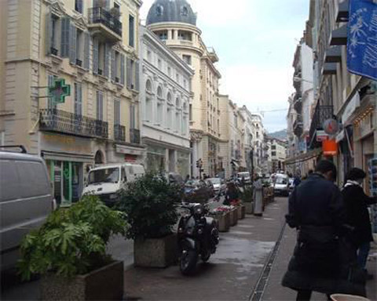

Slide 19
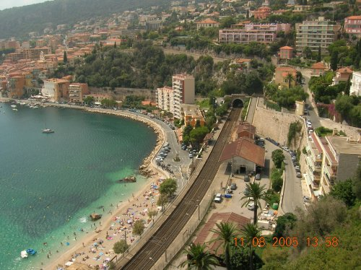

Slide 20
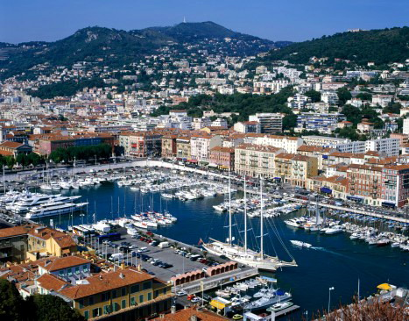

Slide 21
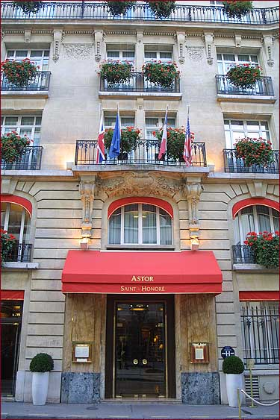
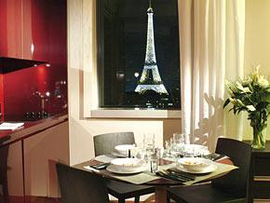
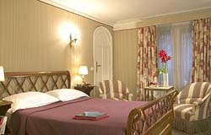
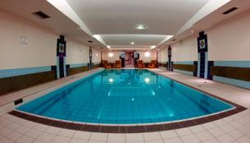
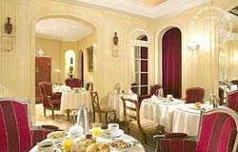

Slide 22
1) Ce n`est pas difficile de trouver un hôtel à Paris pour quelques jours ou bien pour 2 ou 3 semaines. + 2) En France il n`y a pas d`hôtels de 5 étoiles. + 3) L`hôtel se trouve à Nice.- 4) L`hôtel se trouve à côté de la Tour Eiffel, non loin du Champ-de-Mars. + 5) La vue des fenêtres de l`hôtel est fantastique! + 6) Le service à l`hôtel n`est pas exellent. - 7) Chaque soir on peut se promener et admirer Le Louvre, Hôtel-de-Ville, Notre-Dame. +
Правильные ответы | Оценка
7 | «5»
5-6 | «4»
3-4 | «3»

Slide 23
Remplacez les mots marqués par les synonymes:
Excellent
Parfait
L`avenue
La place
Fantastique
Magnifique
La Tour Eiffel
Le Champs de Mars
C`est où?
Claude
L`Hôtel de Ville
La Place de la Bastille
Chaque soir

Slide 24
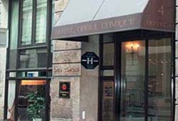
Dialogue “En réception”.
Hôtel “Opéra Comique”, bonjour!
Bonjour,madame! Je voudrais savoir, où se trouve votre hôtel?
A côté du Louvre et Grand Opéra; non loin de la station du métro.
Quelle est la vue de la fenêtre de l`hôtel?
Les fenêtres donnent sur la Seine. La vue est splendide!
Quel est le service dans l`hôtel?
Télé, téléphone, frigo, service en chambre, service de change, restaurant, chambres non-fumeurs, centre sportif.
Est-ce qu`il y a le bureau d`excursions à l`hôtel?
Oui, il y a aussi le bureau d`excursions.
Avez-vous une chambre libre?
Oui, il y a une chambre libre.
Je voudrais résérver une chamber dans cet hôtel.
Pour combien de jours?
Pour une semaine.
C`est à quel nom?
…………………..

Slide 25
Ils / elles ont parlé:
pas mal
bien
très bien
avec des fautes
prèsque sans fautes
sans fautes
exellent!

